Slide 1
基于 Spark 技术的
气温预测分析系统的设计与实现
组长：18301137 王磊
组员：18301138 吴介豪
18301135 宋廷泽
18301141 杨翔越
18301143 余福
Notes:
www.515ppt.com

Slide 2

项目演示
CONTENTS
PROJECT DEMO
项目简介
PROJECT DESCRIPTION
工作汇报
WORK REPORT
Notes:
www.515ppt.com

Slide 3
PART 01
项目演示
PROJECT DEMO
Notes:
www.515ppt.com

Slide 4
PART 02
项目简介
PROJECT DESCRIPTION
Notes:
www.515ppt.com

Slide 5
项目简介
PROJECT DESCRIPTION
开发工具
Pycharm、Eclipse
Spark、MySQL等
版本管理工具
Git、Github桌面版
框架
SpringMVC、Flask
Mybatis、jQuery等
语言
模型
Java、Python、JavaScript等
ARIMA和auto_arima
Notes:
www.515ppt.com

Slide 6
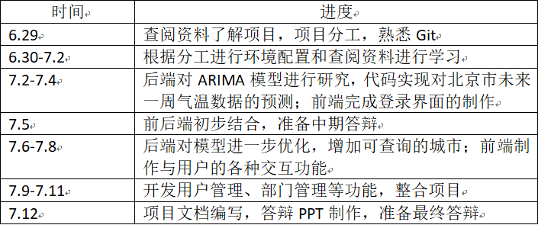
项目进度
PROJECT SCHEDULE
本地
市场
高
市场
Notes:
www.515ppt.com

Slide 7
PART 3.1
工作汇报（王磊）
WORK REPORT
Notes:
www.515ppt.com

Slide 8
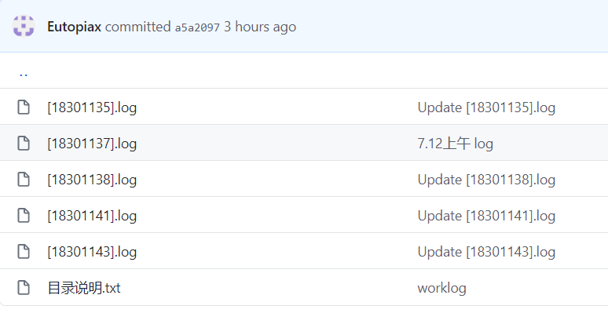
工作汇报
WORK REPORT
组长：
1.每天多次询问组员们的工作进度，督促组员完成每日log和代码的提交。
2.根据实际情况，制定每个人的任务安排与计划。
团队是指拥有共同目标，并且具有不同能力的一小群人有愈识的协调行为或力的系统，这群人就如同人的五官一样，共同协作维持一个人的生存，缺一不可
Notes:
www.515ppt.com

Slide 9

工作汇报
WORK REPORT
连接Java和Python程序
4
Connect Java and Python programs
创建管理系统
5
Create a management system
建立模型，创建python处理类
3
Modeling and Coding
ARIMA模型研究
2
环境配置
1
Model research
Environment configuration
Notes:
www.515ppt.com

Slide 10
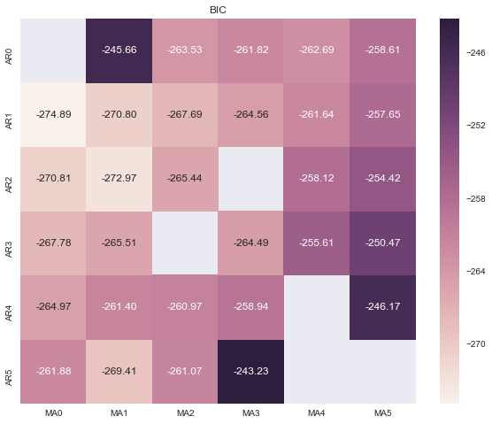
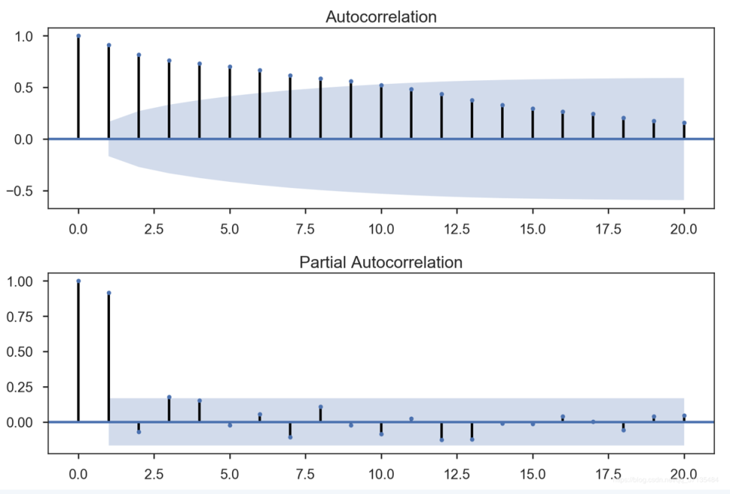
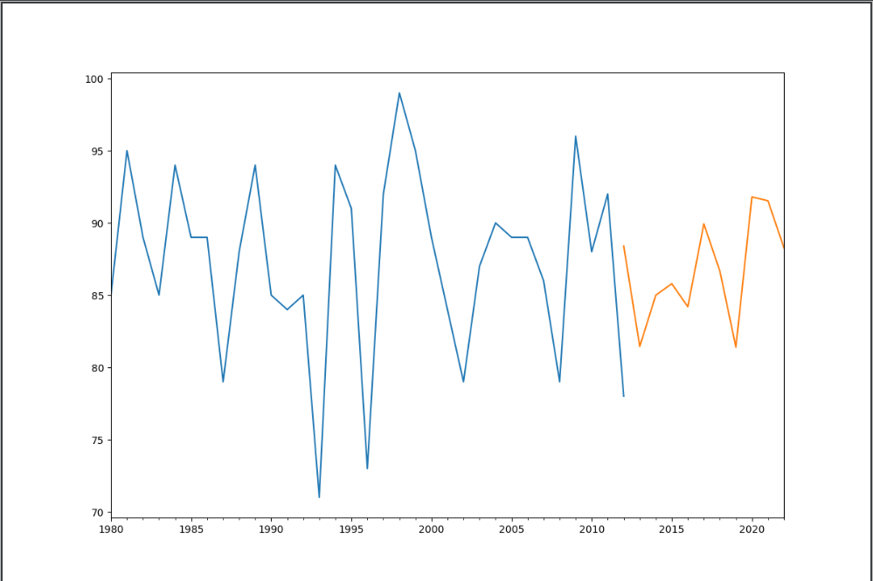
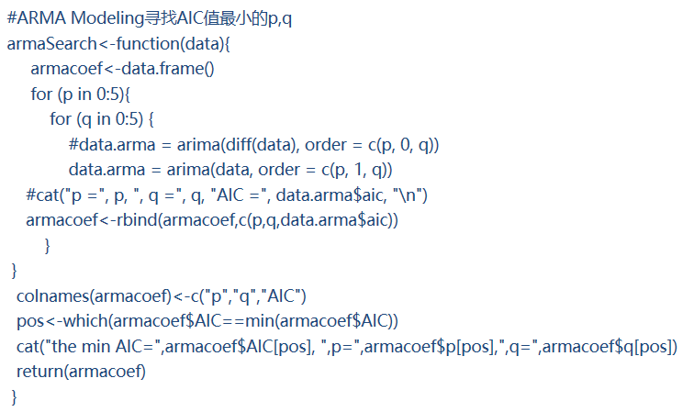
工作汇报
ARIMA模型研究
最开始，我们项目中选择的是ARIMA模型，查找了很多资料，发现模型难点在于参数p、q的求解。网上找到了三种求解参数p、q的办法（如下图）。之后将模型更改为auto_arima()，实现自动定阶。
(i)查看ACF、PCF图
(ii)信息准则定阶(AIC、BIC、HQ准则等)
(iii)热力图
Notes:
www.515ppt.com

Slide 11

工作汇报
建立模型，创建Python处理类
建立模型
数据处理类
将模型封装成类和函数，
方便其他文件调用
将预测出来的数据转换为Json格式，
便于Java与Python之间的数据传输
Flask框架
Python测试类
注册路由，为路由匹配
相应的函数，动态URL的匹配
测试功能是否正确，预测的数据与
实际情况的偏差
Notes:
www.515ppt.com

Slide 12
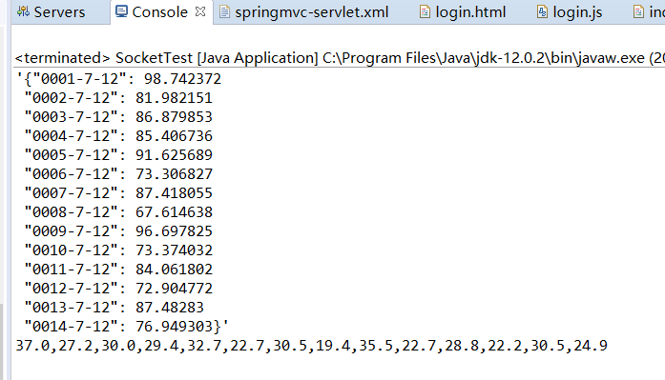
工作汇报
连接Java和Python程序
任务文档中要求使用Websocket技术，但是查找了很多资料后，还是不理解如何应用websocket技术将Java与Python进行连接传输预测数据，在这个地方卡了一天半后，我开始尝试使用别的技术来实现数据的传输。查找资料发现了socket技术，在做了socket连接python与java的测试后，发现完全可以实现任务文档中要求的功能，因此用socket编写了Java与Python对接的代码，通过传递city、month、day等参数，Python程序会生成Json类型的预测数据发送给Java程序，经过对数据的处理后可以应用于前端气温预测曲线的生成。
Notes:
www.515ppt.com

Slide 13
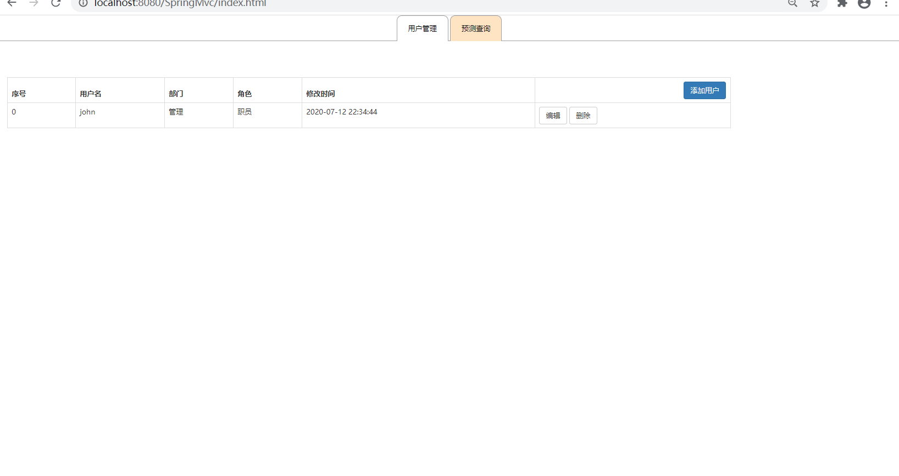
工作汇报
管理系统
MySQL
数据库选择了MySQL，用Navicat 15 for MySQL进行数据库的可视化管理。
Mybatis
应用Mybatis框架，将Java程序与数据库进行连接，在xml文件中进行sql语句的编写，来实现增、删、改、查等功能
用户、部门、角色管理
系统可以添加、删除用户，也可以通过编辑按钮更改用户的部门、角色、密码等信息。
Notes:
www.515ppt.com

Slide 14
PART 3.2
模型构建（宋廷泽）
Model Building
Notes:
www.515ppt.com

Slide 15
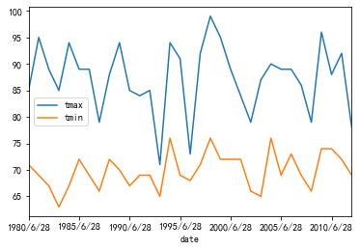
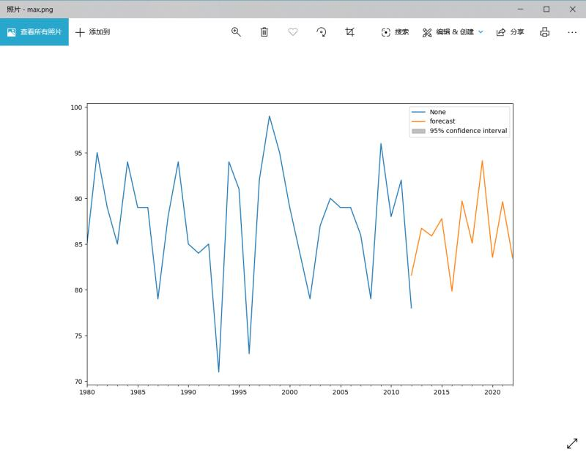
模型构建
首先采用ARIMA预测模型
我们利用北京的数据经过一次次实验成功生成了北京1980年-2019年6月28日最高最低气温的时序图
经过再次研究，也成功生成了之后十年的气温预测图
Model Building
预测图
时序图
Notes:
www.515ppt.com

Slide 16
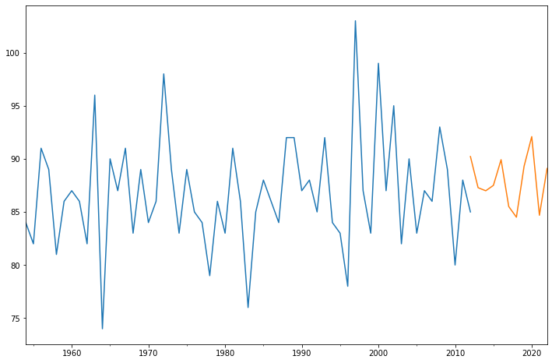
模型构建
ARIMA和auto-ARIMA两个模型的对比
Model Building
由于ARIMA模型需要确定p,q,d参数的值，但参数无法确定取得最佳的值。
为了保证数据预测量准确，我们了解到一个新的模型
auto-ARIMA模型
在确定参数问题上，auto-ARIMA较好地解决了这一问题。
Auto ARIMA生成AIC和BIC值(正如你在代码中看到的那样)，以确定参数的最佳组合。AIC(赤池信息准则)和BIC(贝叶斯信息准则)值是用于比较模型的评估器。这些值越低，模型就越好。
auto-ARIMA生成的预测图
Notes:
www.515ppt.com

Slide 17


模型构建
auto-ARIMA模型运行过程
Model Building
加载数据
拟合Auto ARIMA
打开csv文件，读取气温数据
在单变量序列上拟合模型。
1
3
2
预处理数据
计算RMSE
根据数据集定义预处理步骤。包括创建时间戳、日期/时间列转换为d类型、序列单变量化等。
4
对验证集进行预测，用验证集上的预测值和实际值检查RMSE值。
Notes:
www.515ppt.com

Slide 18
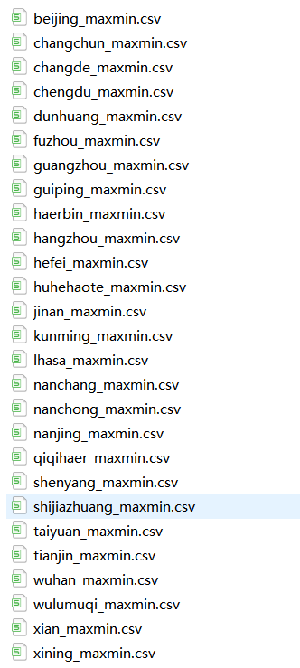
模型构建
Model Building
成功建立auto-ARIMA模型后，
我的主要工作是利用组员获取的各个省份的气温数据，
对每个省份的气温数据进行处理，
并获得对应日期的预测气温。
将产生的预测气温数据交给前端同学进行处理。
右图为一部分城市的气温数据。
Notes:
www.515ppt.com

Slide 19
PART 3.3
工作汇报（杨翔越）
WORK REPORT
Notes:
www.515ppt.com

Slide 20
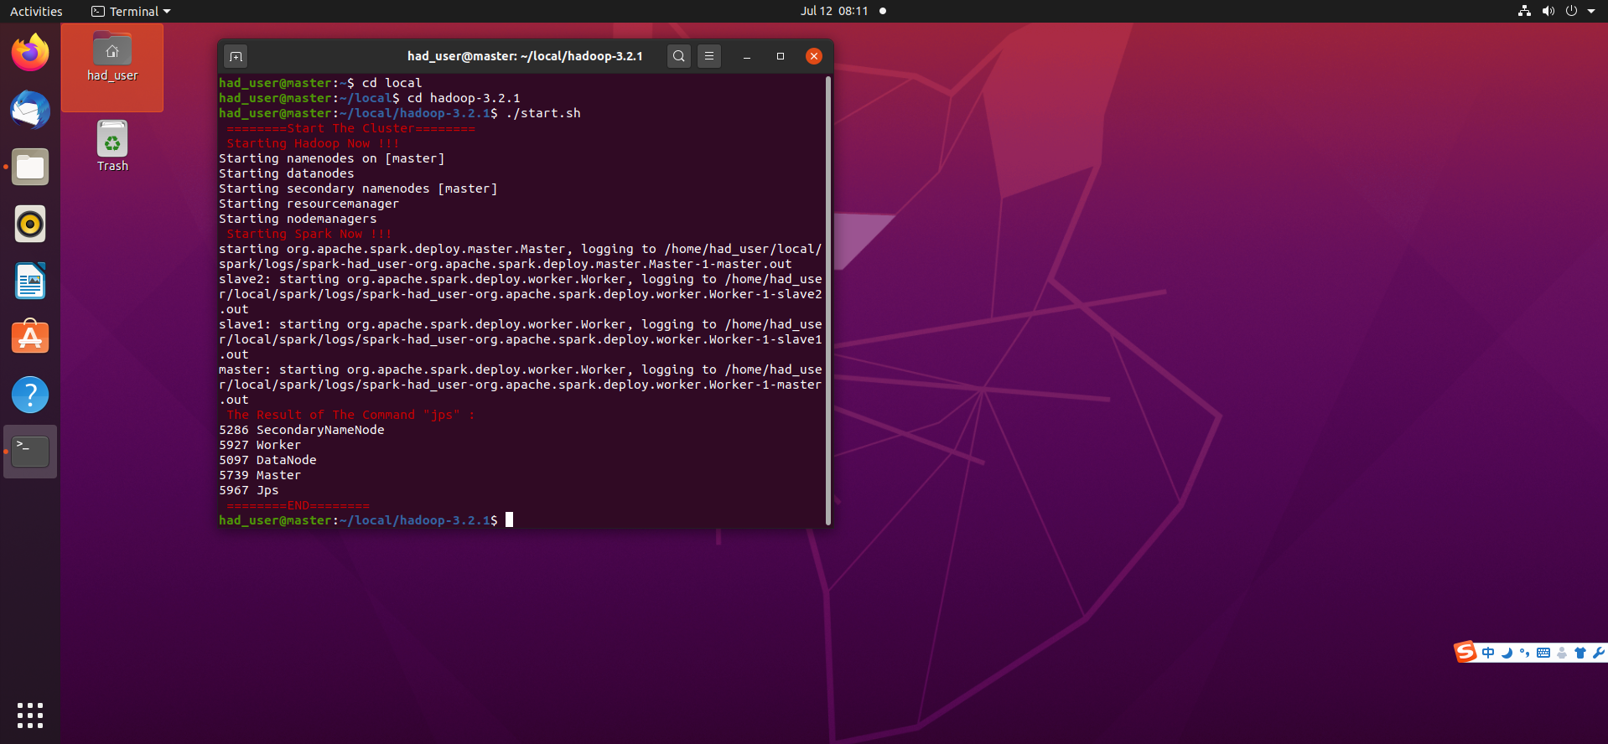
承担任务
虚拟机
配置
气温
预测
系统
测试
Notes:
www.515ppt.com

Slide 21
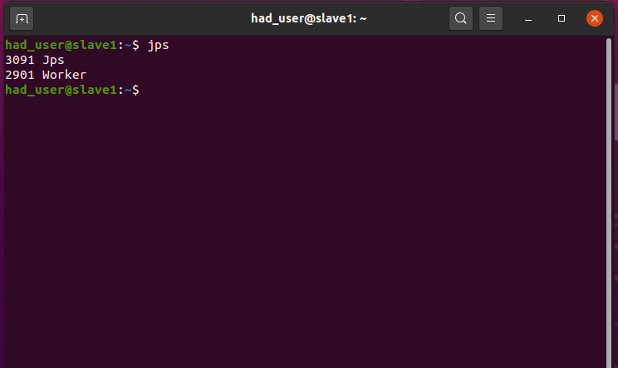
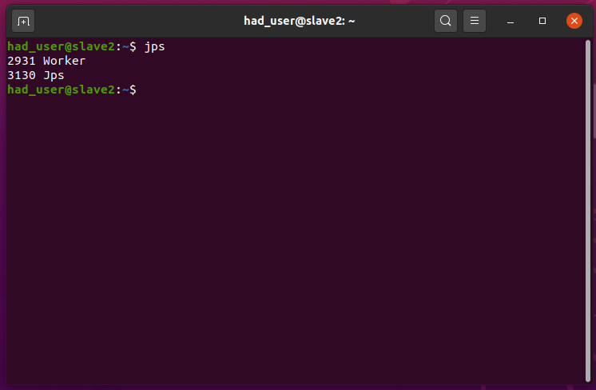
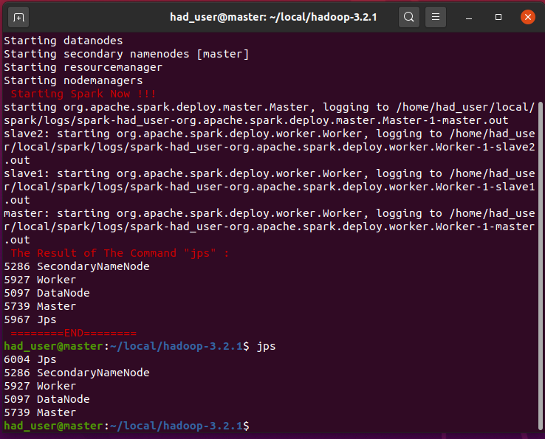
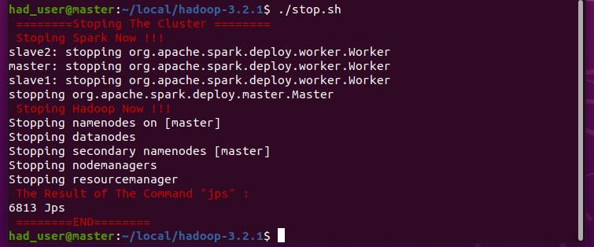
成果展示
Hadoop完全分布式集群配置
Slave1节点
Slave2节点
Master节点hadoop启动
Master节点关闭集群
Notes:
www.515ppt.com

Slide 22
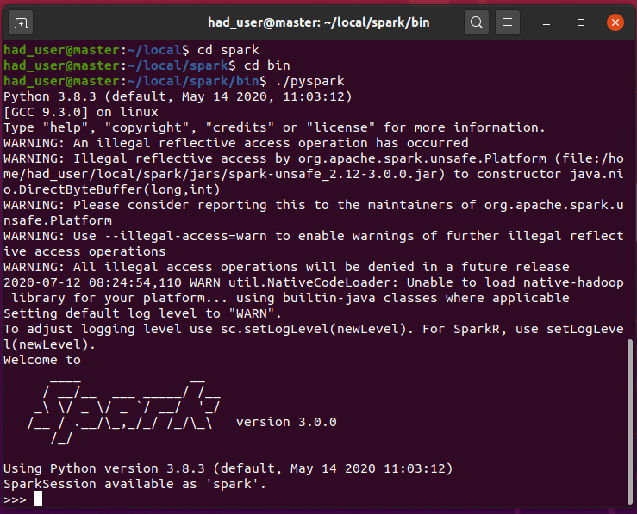
成果展示
Spark配置
Notes:
www.515ppt.com

Slide 23
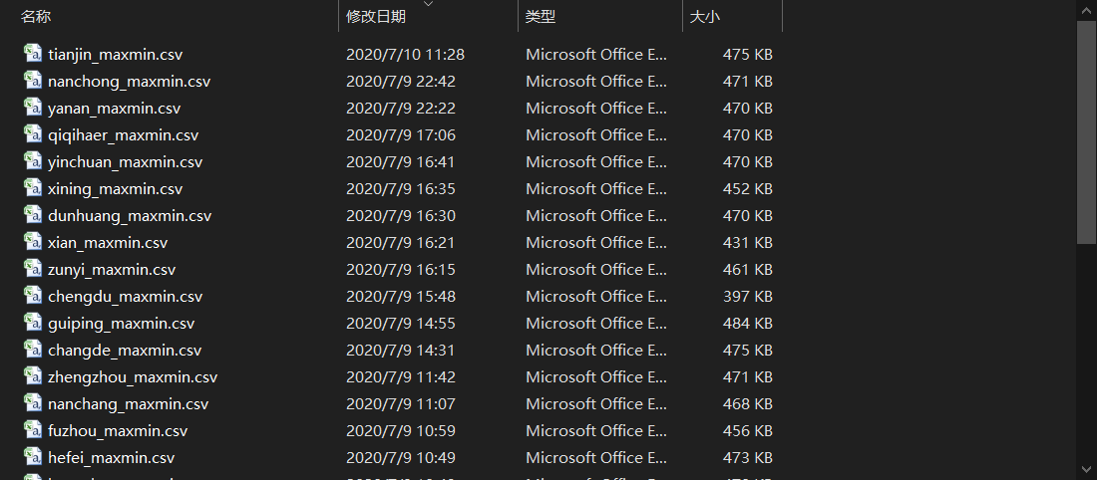
成果展示
气温预测
这部分内容由我和组内的宋廷泽同学分工完成，由我负责去NOAA网站获取原始数据，下载好后进行数据的初步清洗，完成后交给宋廷泽同学处理进行未来一周气温预测，有问题的数据重新清洗处理再进行预测，最终完成29个城市或地区的未来一周气温预测。
Notes:
www.515ppt.com

Slide 24
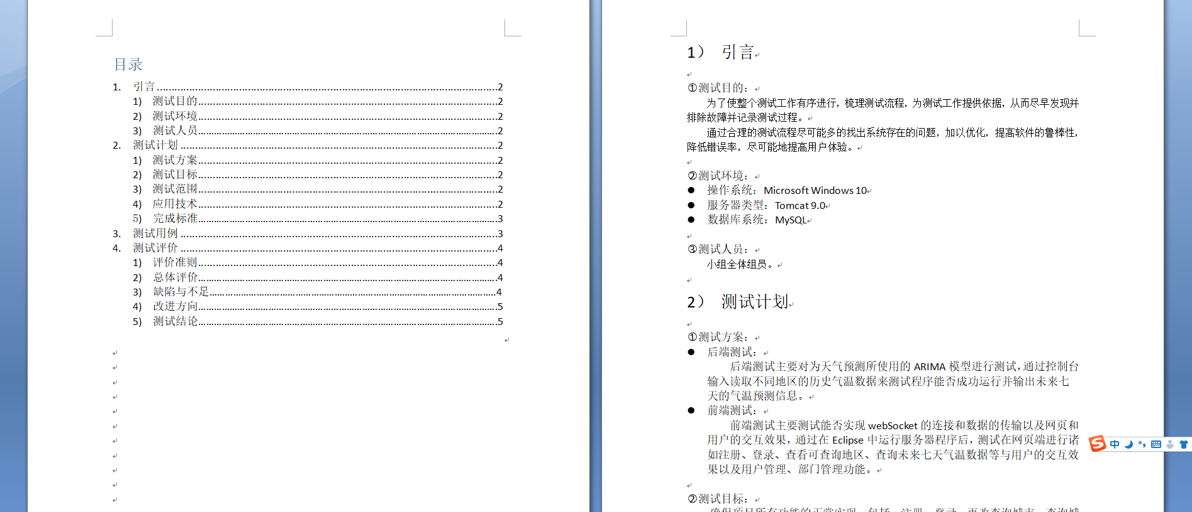
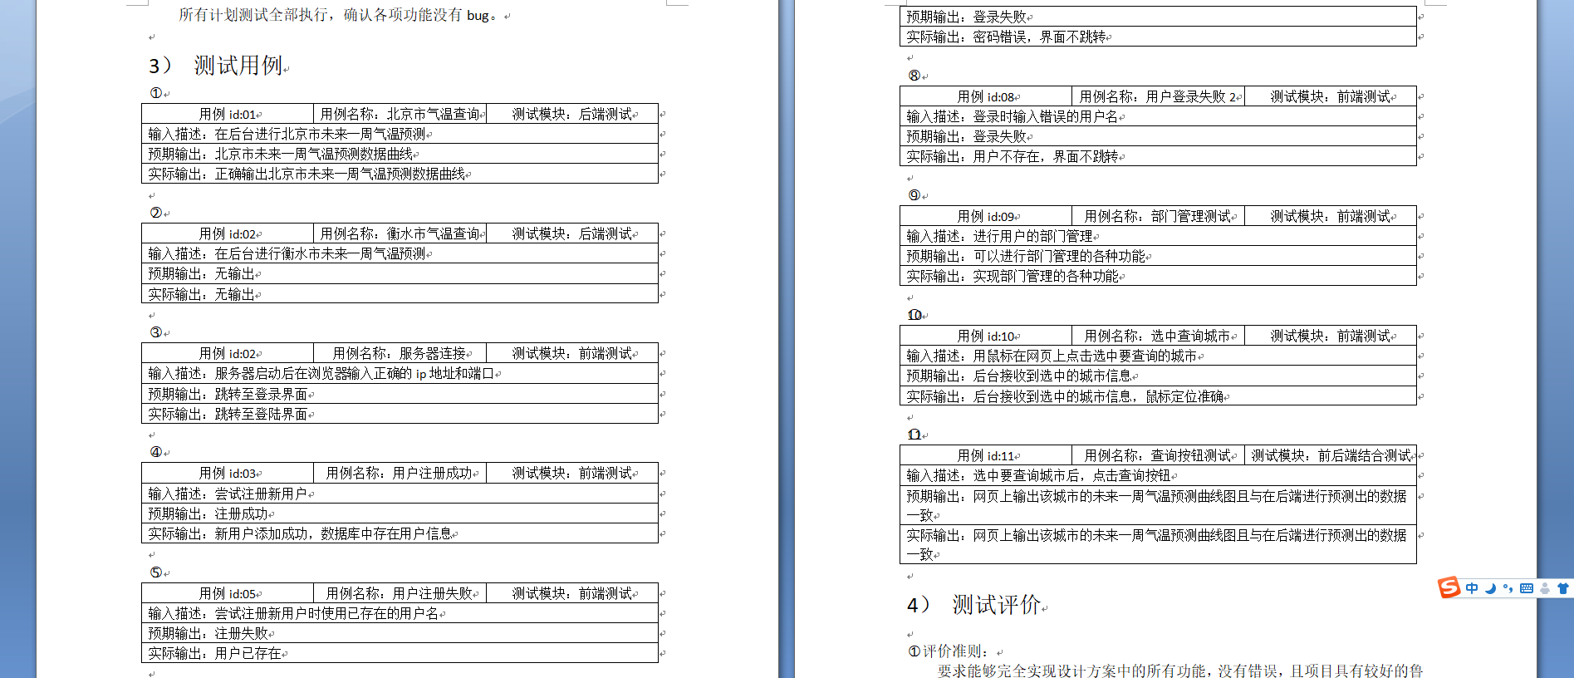
成果展示
系统测试
在项目基本完成后，组织了对系统的测试，由我编写了项目的测试报告。
Notes:
www.515ppt.com

Slide 25
PART 3.4
Echarts绘制
地图和走势图（余福）
Notes:
www.515ppt.com

Slide 26
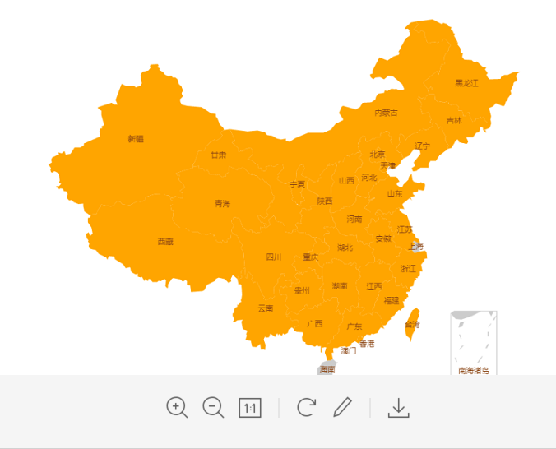
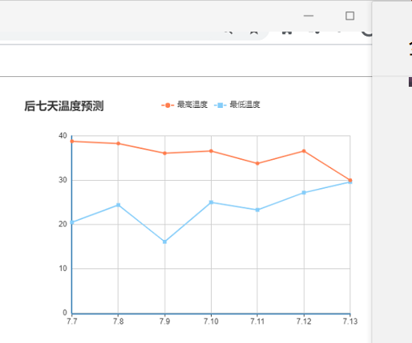
Echarts绘制地图和走势图
在eclipse配置tomcat后，下载china.js和echarts.js成功绘制出网页的走势图和中国地图，我研究不通与后台数据交互后由吴介豪同学完成了与后台数据的交互
中国地图
走势图
Notes:
www.515ppt.com

Slide 27
Echarts绘制地图和走势图
在eclipse的网页页面端运用echarts使用line类型的图表画出折线图
走势图
Notes:
www.515ppt.com

Slide 28
Echarts绘制地图和走势图
在eclipse的网页页面端运用echarts使用结合china.js绘制地图
中国地图
Notes:
www.515ppt.com

Slide 29
其它
和组长研究用户管理，但是没有大突破，突破在组长
Notes:
www.515ppt.com

Slide 30
PART 3.5
工作汇报（吴介豪）
WORK REPORT
Notes:
www.515ppt.com

Slide 31

平台开发基本过程
Eclipse编写项目
4
优化界面
5
配置环境(踩了很多坑)
3
对脚本语言html等进行基础认识
2
了解springmvc
1
Notes:
www.515ppt.com

Slide 32
平台开发基本功能
用户的增删改查
天气温度预测的查询
Jdbc连接mysql数据库，通过xml文件进行用户数据的增删改查功能，并支持管理用户的部门，角色等。
后端控制器接收日期和地点，并通过socket连接到python程序读取已经保存的.csv文件，并将天气预测数据传输到java后端，并传送到前端通过echart显示。
Notes:
www.515ppt.com

Slide 33
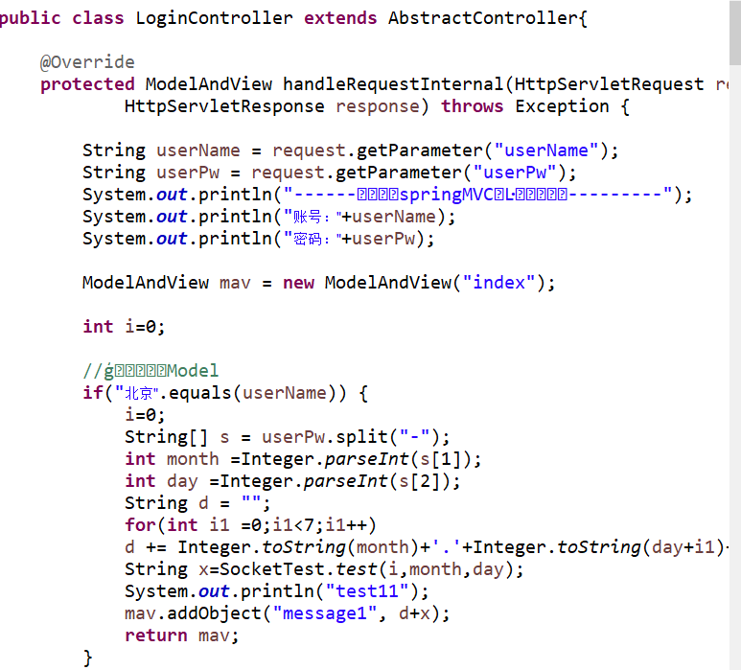
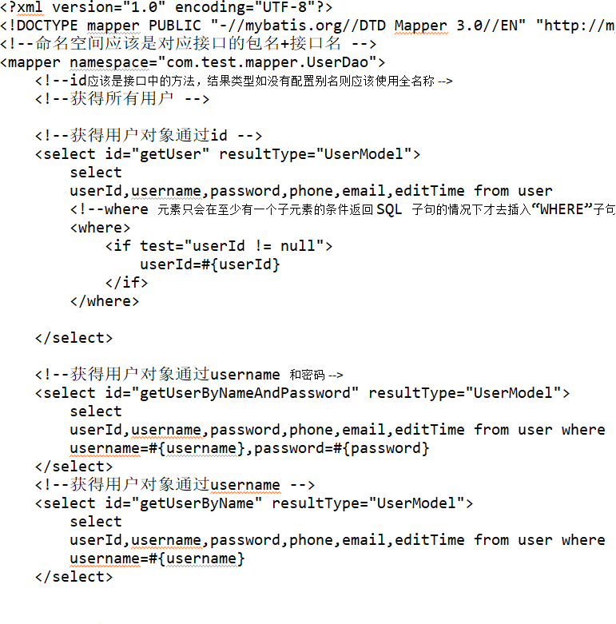
平台开发基本功能
Notes:
www.515ppt.com

Slide 34
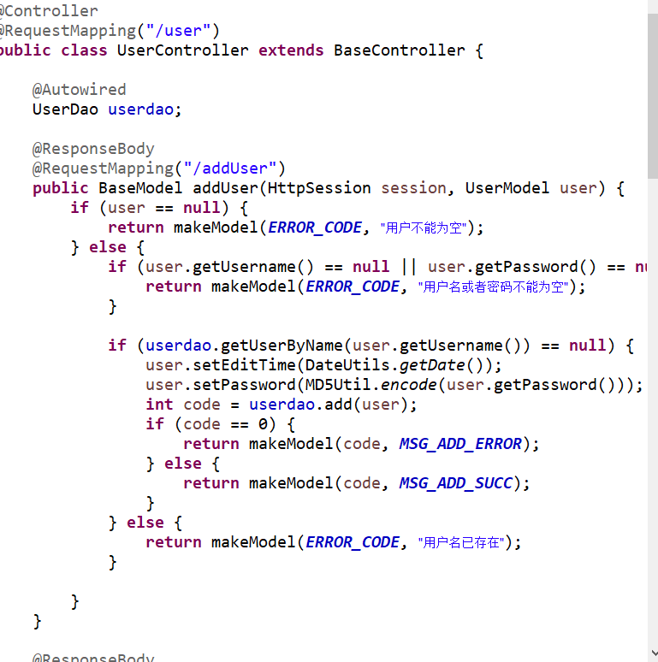
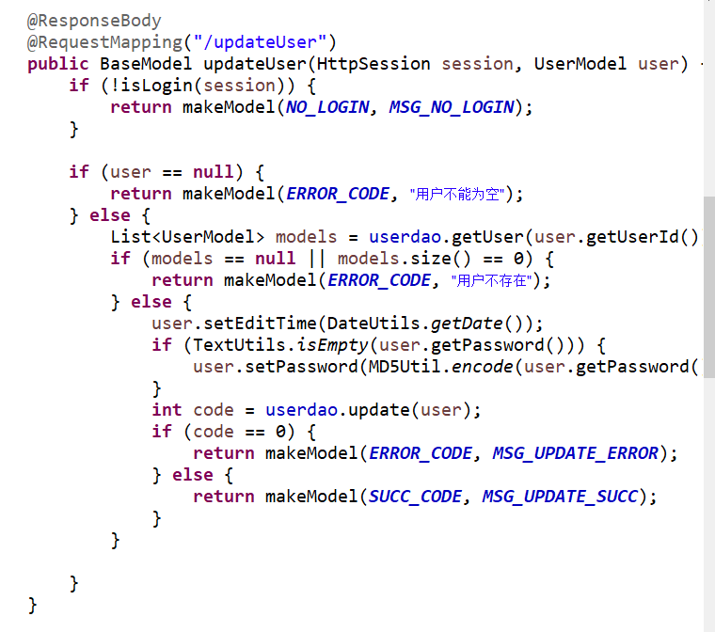
平台开发基本功能
Notes:
www.515ppt.com

Slide 35
感谢您的观看
Thanks for watching!
Notes:
www.515ppt.com

